Slide 1

Software quality assurance days
27 Международная конференция
по вопросам качества ПО
sqadays.com
Ирина Бушмелева
SimbirSoft. Ульяновск, Россия
Мобильное приложение за 100 дней
Риски
Москва. 6–7 ноября 2020
Notes:
‹#›
Добрый день. Я расскажу о этапах создания мобильного приложения - это онлайн банк, в рекордно короткие сроки - всего за 100 дней, о рисках, возникших во время работ, о том какие риски нам удалось просчитать и предотвратить, и о сработавших рисках которые были неожиданностью для нас. И приведу несколько правил, о которых следует помнить при работе на проектах.

Slide 2

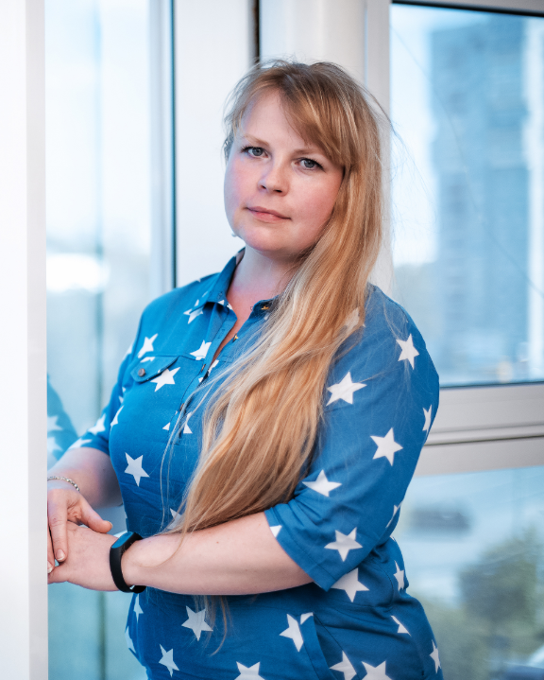




Кто я?
Ирина Бушмелева
QA Lead SimbirSoft
более 6 лет в тестировании ПО
более 13 лет в IT
сертификат ISTQB
Мобильное приложение за 100 дней. Риски
Notes:
‹#›
Кто я?

Slide 3
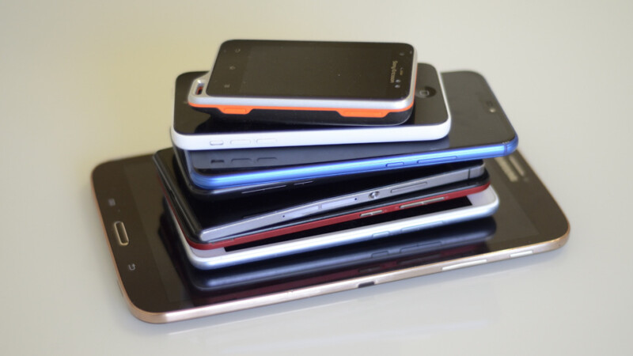
Проект мобильный банк за
100 дней
Мобильное приложение за 100 дней. Риски
Notes:
‹#›
Предистория: У клиента были наброски минимальной версии приложения с ограниченным функционалом.
Нужно доработать старые экраны и реализовать новые экраны с новым функцоналом мобильного банка: кредиты, вклады, счета, платежи, оплаты по картам нужно было не MVP, а полноценное банковское приложение.

Slide 4


Риск - фактор, который может привести к негативным последствиям
Организационные
сроки, оценки, задачи, кадры
Технические
доступы, девайсы, окружение
Поставщики
КЛАДР, Светофор
Мобильное приложение за 100 дней. Риски
Notes:
‹#›
Пример рисков проекта: вы боитесь, что в середине проекта заказчик изменит требования — вам придется все переделывать. Подумайте об этом заранее. Уже на первом этапе вы можете согласовать подробное ТЗ и обговорить условия для пересмотра требований.
Потратив пару дней на такую страховку, вы защитите проект от крупных задержек и сэкономите ресурсы.
Организационные: Неполное ТЗ, изменение требований, неточные оценки, поздние изменения, новые задачи, не успеем часть задач, кадровые риски
Технические: Доступы, девайсы, оборудование, настройки окружений, служба безопасности банка, создание тестовых данных
Третья сторона: КЛАДР, Светофор
Проектные: Задержки поставки, выполнения задач, Неточные оценки, поздние изменения,
Организационные проблемы: Недостаток навыков, обучения или численности персонала, недостаток экспертности и экспертов
Политические: конфликты, трудности , плохая коммуникация, команда не может адекватно сообщать о своих потребностях, команда не стремится улучшить методы разработки и тестирования. Неправильное отношение или ожидания
Технические проблемы: Требования могут быть плохо определены, могут быть невыполнимыми в текущих условиях, Тестовая среда может быть не готова вовремя, оборудование, девайсы
Проблемы с поставщиками: Третья сторона может не предоставить необходимый продукт или услугу

Slide 5
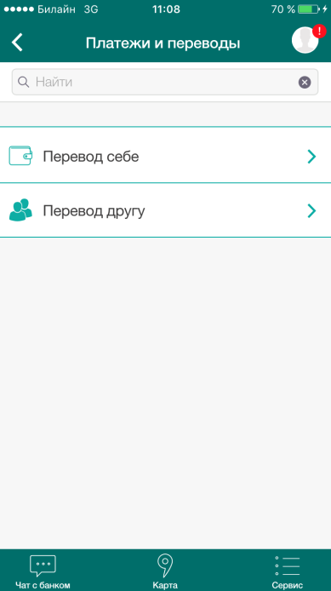
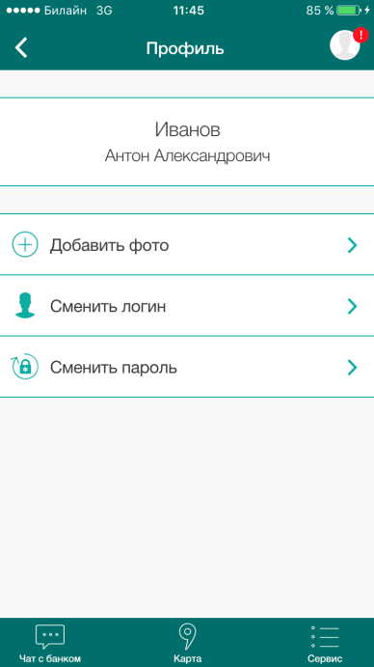
Исходные данные
Макеты
ТЗ
БД, back
Мобильное приложение за 100 дней. Риски
Notes:
‹#›
Исходные данные: сроки на разработку приложения - 3 месяца, есть дизайн, готова бд и есть back. Базисты, дизайнеры, аналитики и команда back - со стороны заказчика, открыты к диалогу и коммуникациям.
Неплохие исходные данные и сроки для MVP, что же могло пойти не так? Всё!

Slide 6


1. Работайте с рисками
планирование
поиск
оценка
реагирование
управление
Мобильное приложение за 100 дней. Риски
Notes:
‹#›
вам предстоит запустить проект вы задумаетесь, что в нем может пойти не так.
Самый сложный риск, работать с которым тяжелее всего “Риск игнорирования рисков”. Нельзя быть оптимистом и реалистом тоже нельзя, пессимист - вот роль, которую вы должны сыграть при работе с рисками.
Основываться на своём опыте, опыте других проектов, привлекать экспертов, своих, сторонних.
Планирование - что может или могло бы или уже пошло не так
Поиск и идентификация - целенаправленная, первоначальный мозговой штурм по выявлению риска, сортировка
Оценка риска, качественная и количественная - чем рискуем? Сроками, репутацией, деньгами, законодательно? количественная оценка каждого риска в терминах вероятности его наступления и потенциального ущерба.
Планирование реагирования - что делать, если риск сработает? Планирования реагирования на риски: что вы собираетесь делать, если и когда данный риск наступит.
Мониторинг и управление - отслеживать возможности срабатывания того или иного риска, должны быть некие предпосылки или триггеры Ослабление риска: меры, которые должны быть приняты предварительно, чтобы обеспечить возможность и эффективность проведения запланированный действий, если они потребуются. Мониторинг и управление рисками: отслеживание рисков, выделенных в качестве объектов управления, выявление материализации рисков.

Slide 7


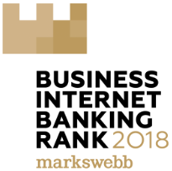
0 день
изменение сроков
3 мес -> 2 мес
Решение: пересмотр задач и приоритетов
Мобильное приложение за 100 дней. Риски
Notes:
‹#›
Причина, почему именно 3 месяца: ровно 3 мес было до рейтингования. Цель - заявиться на участие в рейтинге и занять достойное место. Достойное - это значит не последние места. Рейтинг Markswebb. 2 недели / 70 дней - 2.5 месяца.
Консалтинговое агенство, составляет ежегодный всероссийский рейтинг банков.
1 этап: подготовка среды Открываем в Москве рублевые счета ИП во всех исследуемых банках, зачисляем на них деньги и проводим операции. В результате интернет-банки становятся похожи на реально действующие: в них появляются входящие и исходящие платежи, формируются остатки на счетах.
2 этап: кабинетное обследование Моделируем сотни разных пользовательских сценариев и смотрим, как они реализуются в интернет-банке. Источники данных:
интервью со специалистами банков, отвечающими за ДБО малого бизнеса;
прямой доступ к интерфейсам интернет-банков после открытия расчетных счетов;
сбор публично доступной информации: руководства пользователя, инструкции, презентации и демо-версии интернет-банков, тарифные справочники.
3 этап: серия юзабилити-тестов В юзабилити-тестах приняли участие 45 предпринимателей с разным опытом пользования интернет-банками. Каждый респондент выполнил 5 операций в трех случайно подобранных интернет-банках, которыми ранее никогда не пользовался. Каждый интернет-банк тестируется пятью респондентами. В ходе юзабилити-тестов специалисты Markswebb замеряют, насколько успешно предприниматели справляются с заданиями, за какое время, насколько удобны те или иные интерфейсы.
3 этап: анализ данных На основе собранных данных заполняются чек-листы: 400+ критериев для оценки каждого интернет-банка. На основе экспертизы агентства всем группам критериев назначаются веса, которые отражают важность задачи пользователя при работе с дебетовой картой, значимость той или иной функции интерфейса. Итоговые оценки сервисов рассчитываются как сумма выполненных критериев, умноженных на их веса.

Slide 8

2. Уточняйте всё
сроки
контрольные точки
Мобильное приложение за 100 дней. Риски
Notes:
‹#›
Оценивать, с рисками, закладывать время на тестирование, закладывать время на “что-то пошло не так”. Должен быть пул задач, которые должны быть реализованы точно, и пул, которые реализовываем, если осталось время. Приоритеты! Определить и согласовать с заказчиком, что важно, что не очень.
Обговаривайте все сроки контрольные точки, промежуточные точки, крайний срок, совсем-совсем крайний срок
Сроки. Есть дедлайны по контрольным точкам, промежуточные - показы инвесторам, демонстрации, совсем-совсем крайний срок.
Возможности сдвига сроков - есть ли они?

Slide 9
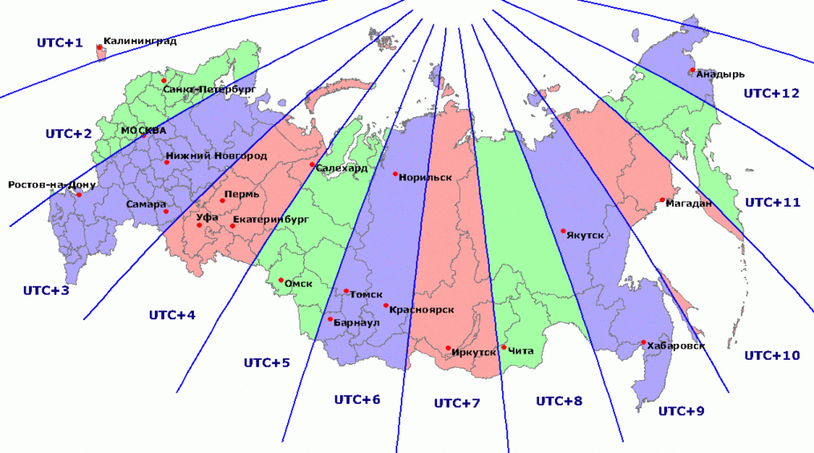
1 день
workflow
часовые пояса
Решение: общий workflow, “окно” общения
Мобильное приложение за 100 дней. Риски
Notes:
‹#›
взаимодействие внутри команды: На этом проекте - разница часовых поясов. 9 утра на Урале - это 11 дня по Москве, соответственно нужно учитывать, что все взаимодействия с дизайнерами, back-разработкой следует вести до 15:00 мск (17:00 урал), так как даже на супер важный вопрос, без решения которого мы не сможем работать, заданный после 16:00 ответа мы, с большой долей вероятности, сегодня уже не дождёмся.
Отсюда у нас появилось правило: всё важное, или то, что кажется важным, решать до 15:00мск.
Нивелирование рисков: единое поле терминов, изучение воркфлоу заказчика, состыковка по воркфлоу, выработка удобного всем и эффективного процесса работы и общения.
Время раб екб 8-17екб. Это 6-15мск
Для нас вечером - это может быть и 23.00 этого дня и 24.00, для заказчика “к вечеру” - это к 17.00 по екб, к 16.00 улн, а в 16.00 - у отдельных людей самый разгар рабочего дня, его середина практически.
Аналогично - “до обеда”, это до скольки? У заказчика до 12.00екб, 11улн, а в 11улн у некоторых ещё и завтрака не было.

Slide 10
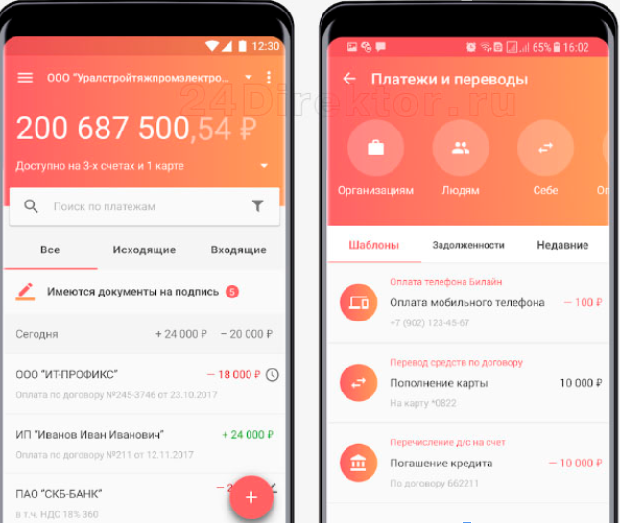
3 день
сместить
шрифт
убрать
правки макетов
изменение workflow
Решение: новый порядок работ
уменьшить
оттенок
переставить
Мобильное приложение за 100 дней. Риски
Notes:
‹#›
На третий день, в процессе реализации задач, выяснилось, что макеты не совсем актуальные. Задача на реализацию экрана выглядила так: макет, реализовать по макету, но в приложении к задаче идёт список правок по макету.
Например: на макете - зелёные цвета, шрифт, отступы, текст. В правках: другой оттенок, изменён шрифт, другие формулировки текстового наполнения.
Почему было сделано так? Экономия времени. Отрисовка новых макетов - непозволительно долго, а старый макет + правки, при наших условиях - хороший вариант.

Slide 11
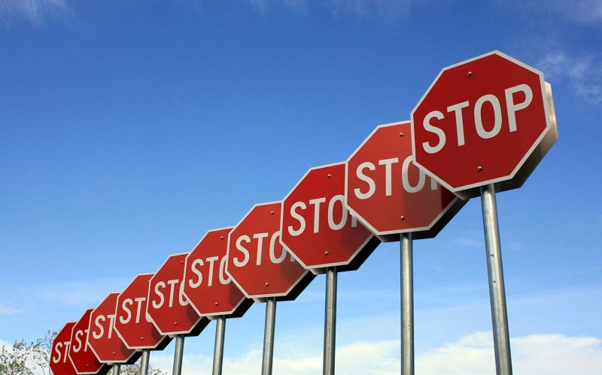
8 день
изменение схемы БД
доработка API
Решение: новый API
Мобильное приложение за 100 дней. Риски
Notes:
‹#›
И если правки текстовок, оттенков, не влекли за собой изменения api и бд, то новые наборы полей - это уже изменения бд и бэка.
С новыми задачами от заказчика пришли новые требования. Текущий api под эти требования не подходит, привлекаем экспертов и архитекторов. Проще и дешевле переписать api заново, чем вносить правки в уже реализованный функционал.
Самый продуктивный вариант - когда все функциональные части находятся на одной стороне: помимо клиентской части мы взяли на себя разработку и серверной.
Заказчик остался доволен, так как увеличилась скорость и качество выполнения задач по проекту.

Slide 12

3. Предусматривайте правки
3. Предусматривайте правки
макетов
требований
приоритетов
задач
Мобильное приложение за 100 дней. Риски
Notes:
‹#›
Правки. Даже если всё точно-точно, согласовано, принято и меняться не будет. Будет. Будут изменения макетов, требований.
Требования бизнеса, потребности клиента не статичны, меняются, это нужно принять и обязательно учитывать.
Пример: вклады только в руб, евро и долларах - истина, неприложная, изменились цели бизнеса и поступила задача на открытие вклада в юанях.Пример: ндс 18%, но с 1 января 2019 20%

Slide 13

15 день
новые задачи
правки по итогам демо
Решение: пересмотр приоритетов
Мобильное приложение за 100 дней. Риски
Notes:
‹#›
Первая версия приложения готова, проведено демо заказчику. То что одним образом выглядит “на бумаге”, в ТЗ, макетах, вживую может смотреться немного иначе, и хорошо, если это иначе означает - лучше, обычно же - это надо изменить, тут подправить, здесь добавить, а это убрать совсем.
И нужно обязательно учитывать, что позже будут задачи, про которые изначально речи не шло совсем.
Времени мало, релизы были запланированы каждые 2 недели, демо проходило так же - каждые 2 недели - нивелирование рисков поздних изменений по уже разработанному и переданному функционалу.

Slide 14

21 день
форс-мажор
больничный
Решение: единая база знаний
Мобильное приложение за 100 дней. Риски
Notes:
‹#›
Кто-то один не может знать всё, учитывайте это и не бойтесь своевременно запрашивать помощи и привлекать специалистов для консультаций.
Фиксируйте приобретённые знания по проекту в единой, доступной всей команде, системе.
Пример: запрос в бд на создание пользователя с определённым набором атрибутов - один человек потратил время, разобрался, но не зафиксировал,и ушёл в отпуск. На восстановление этого запроса пришлось пройтись повторно по всем тем же граблям, по которым уже прошёл первый - потеря времени.

Slide 15

4. Учитывайте человеческий фактор
обстоятельства непреодолимой силы
bus factor
Мобильное приложение за 100 дней. Риски
Notes:
‹#›
Кто-то один не может знать всё, учитывайте это и не бойтесь своевременно запрашивать помощи и привлекать специалистов для консультаций.
Фиксируйте приобретённые знания по проекту в единой, доступной всей команде, системе.
Пример: запрос в бд на создание пользователя с определённым набором атрибутов - один человек потратил время, разобрался, но не зафиксировал,и ушёл в отпуск. На восстановление этого запроса пришлось пройтись повторно по всем тем же граблям, по которым уже прошёл первый - потеря времени.

Slide 16

25 день
выдача доступов
более 3х дней
Решение: запросы доступов заранее
Мобильное приложение за 100 дней. Риски
Notes:
‹#›
новые доступы через 1 день - норма, закладывали 1-2 дня, по факту доступы выдавали минимум через 3 дня Есть рекордсмен, разработчик, который получил доступы спустя 30 дней, это выходит за все мыслимые и немыслимые рамки

Slide 17
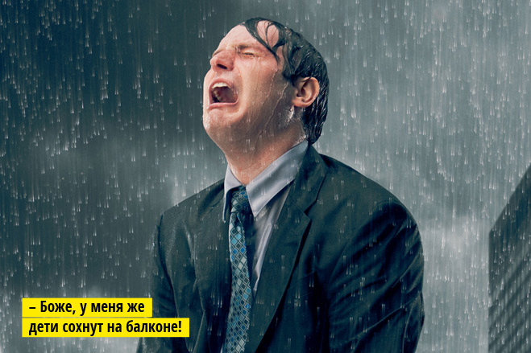
27 день
обнуление тестовых данных
Решение: график обнуления
Мобильное приложение за 100 дней. Риски
Notes:
‹#›
обнуление всех тестовых данных

Slide 18

34 день
Светофор
Решение: сдвиг сроков, пересмотр приоритетов задач
503 — service unavailable
Мобильное приложение за 100 дней. Риски
Notes:
‹#›
Сработал риск работы с третьей стороной - тех работы на стороннем сервисе

Slide 19

5. НЕ игнорируйте риски
риск игнорирования рисков
Мобильное приложение за 100 дней. Риски
Notes:
‹#›
Самый сложный риск, работать с которым тяжелее всего. Нельзя быть оптимистом и реалистом тоже нельзя, пессимист - вот роль, которую вы должны сыграть при работе с рисками.

Slide 20

35 - 69 день
сбой сервисов
новые устройства
новые задачи
не успеваем
Решение: парк устройств, пересмотр приоритетов
Мобильное приложение за 100 дней. Риски
Notes:
‹#›
правки и новые задачи, снова
пересмотр приоритетов
недоступность внутренних и сторонних сервисов
Девайсы - заказчик захотел планшеты

Slide 21
70 день
рекомендации от Markswebb
правки функционала
новые задачи
Решение: готовность брать задачи в работу
Мобильное приложение за 100 дней. Риски
Notes:
‹#›
Основной функционал готов, настало время “рюшечек”, доведение красоты, отладка, время задачек из беклога.
При рейтинговании возможна такая практика - предварительная оценка приложения. Приложение можно передать в агенство на предварительные тесты, по итогу тестирования агенство предоставляет список, что хорошо, а чего явно не хватает. Список выглядит как перечень рекомендаций с проставленными балами по каждой. Реализация той или иной рекомендации даст преимущество перед конкурентами.
Мы к этому были готовы, более того, мы этого ждали. Выдели и запланировали на эти изменения время, разработчиков. Не останавливая доработак по нашим задачкам из беклога.

Slide 22
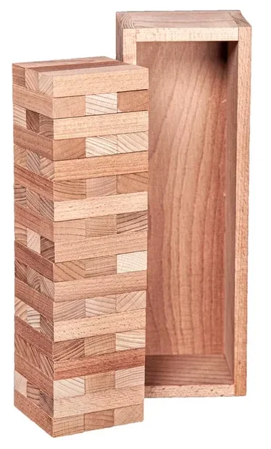
Запланированные риски
Организационные
изменение сроков, требований, ТЗ, макетов
неточные оценки задач, сроков
разные workflow и время работы
изменение workflow
изменения по итогам демо
форс-мажор, больничные
не успели часть задач
Технические
время на выдачу доступов
сбои в работе внутренних сервисов
Поставщики
сбои работы сервиса Светофор
Мобильное приложение за 100 дней. Риски
Notes:
‹#›

Slide 23

НЕ запланированные риски
Организационные
3 мес -> 2 мес
новые задачи
Технические
новый API
долгая выдача доступов
новые требования по устройствам
Поставщики
служба безопасности банка
Мобильное приложение за 100 дней. Риски
Notes:
‹#›
Сработали практически все заложенные риски, + те которые не были просчитаны на этапе анализа
проектные проблемы: неточные оценки, поздние изменения
организационные проблемы: недостаток знаний, навыков
политические проблемы: конфликты внутри и вовне команды, неверные ожидания, недостаток информации
технические проблемы: неопределённые требования, неготовность доступов или тестовой среды, не налаженный процессы
проблемы третьей стороны: проблемы на третьей стороне, контрактные проблемы

Slide 24

100 день
Приложение готово и передано в рейтингование
Мобильное приложение за 100 дней. Риски
Notes:
‹#›
Распределённая команда из 17 человек: разработка, тестирование, управление. 27 релизов. Бесчисленное количество правок.

Slide 25
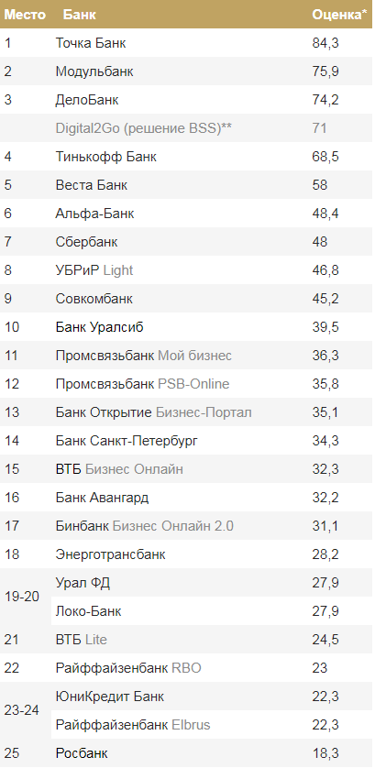

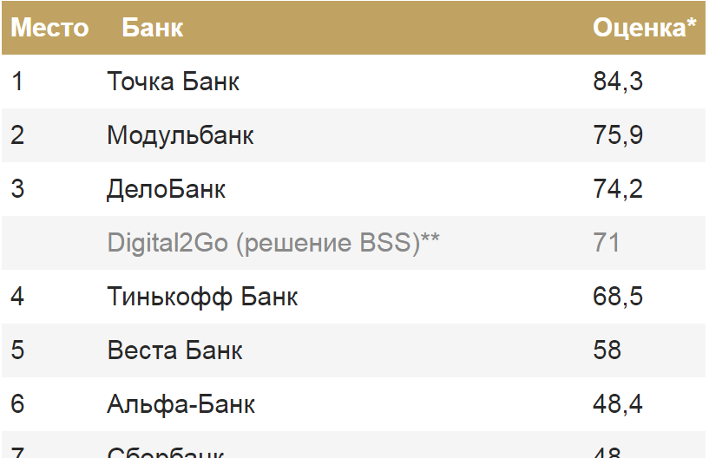
Рейтинг
Мобильное приложение за 100 дней. Риски
Notes:
‹#›
Результат: 3 и 5 места разных номинаций из 25 российских банков.
Наша работа по достоинству отмечена: мобильное приложение банка вошло в ТОП-5 лучших банков для малого бизнеса и в ТОП-3 лучших интернет-банков для торгово-сервисных предприятий по версии Markswebb В 2017 году.
Методика исследования
В исследовании приняли участие 25 российских банка:
топ-10 рейтинга Business Internet Banking Rank 2017 (для любого типа бизнеса);
банки, занимающие высокие позиции по количеству тематических запросов в Яндексе;
5 банков приняли участие в исследовании по собственной инициативе, 4 отказались от публикации.
1 этап: подготовка среды Открываем в Москве рублевые счета ИП во всех исследуемых банках, зачисляем на них деньги и проводим операции. В результате интернет-банки становятся похожи на реально действующие: в них появляются входящие и исходящие платежи, формируются остатки на счетах.
2 этап: кабинетное обследование Моделируем сотни разных пользовательских сценариев и смотрим, как они реализуются в интернет-банке. Источники данных:
интервью со специалистами банков, отвечающими за ДБО малого бизнеса;
прямой доступ к интерфейсам интернет-банков после открытия расчетных счетов;
сбор публично доступной информации: руководства пользователя, инструкции, презентации и демо-версии интернет-банков, тарифные справочники.
3 этап: серия юзабилити-тестов В юзабилити-тестах приняли участие 45 предпринимателей с разным опытом пользования интернет-банками. Каждый респондент выполнил 5 операций в трех случайно подобранных интернет-банках, которыми ранее никогда не пользовался. Каждый интернет-банк тестируется пятью респондентами. В ходе юзабилити-тестов специалисты Markswebb замеряют, насколько успешно предприниматели справляются с заданиями, за какое время, насколько удобны те или иные интерфейсы.
3 этап: анализ данных На основе собранных данных заполняются чек-листы: 400+ критериев для оценки каждого интернет-банка. На основе экспертизы агентства всем группам критериев назначаются веса, которые отражают важность задачи пользователя при работе с дебетовой картой, значимость той или иной функции интерфейса. Итоговые оценки сервисов рассчитываются как сумма выполненных критериев, умноженных на их веса.

Slide 26

Золотые правила:
Работайте с рисками
Уточняйте всё
Предусматривайте правки
Учитывайте человеческий фактор
НЕ игнорируйте риски
Мобильное приложение за 100 дней. Риски
Notes:
‹#›
Повторим правила

Slide 27

Почитать
ISTQB https://www.rstqb.org
Ключевые процессы тестирования Рекс Блэк
Вальсируя с медведями деМарко, Листер
Как тестируют в Google
Чёрный лебедь Нассим Николас Талеб
Мобильное приложение за 100 дней. Риски
Notes:
‹#›
Почитать о рисках, узнать больше «Черный лебедь. Под знаком непредсказуемости». В книге рассматривается чрезвычайное влияние редких и непредсказуемых событий, а также склонность людей ретроспективно находить им простые объяснения.

Slide 28

Вопросы?
Мобильное приложение за 100 дней. Риски
Notes:
‹#›
Вопрос?

Slide 29

Когда управился со всеми рисками
Мобильное приложение за 100 дней. Риски
Notes:
‹#›
Молодец!

